Slide 1
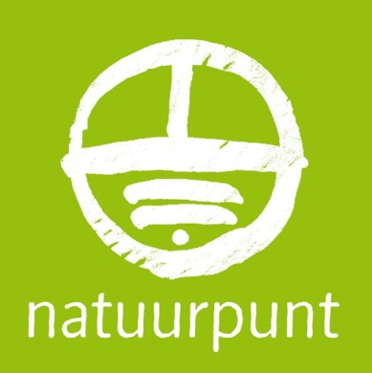
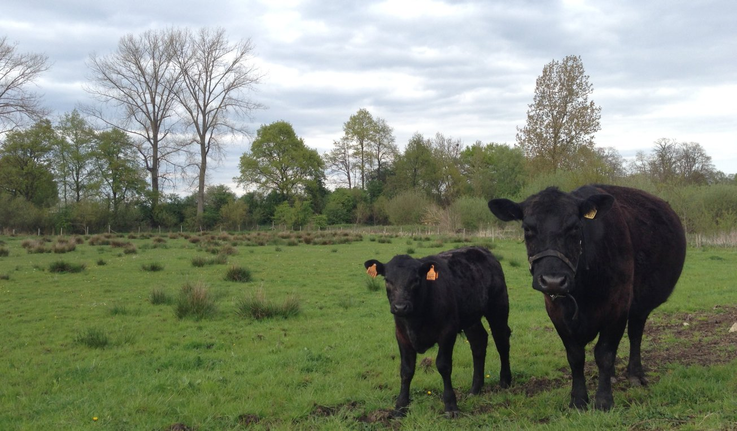
Het (Klein) Vinne

Slide 2
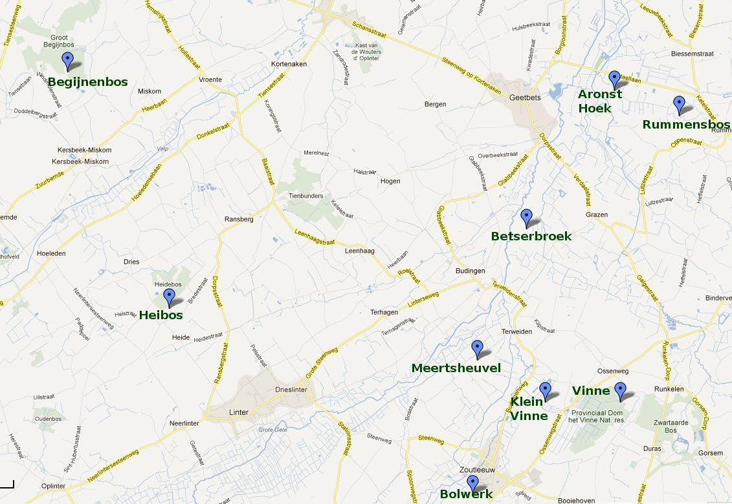
Natuurgebieden Gete – Velpe
Tienbunders
Terweyden
Ruekenbos
Grote Gete-vallei
Notes:
Eerste dia bij werkdagen

Slide 3
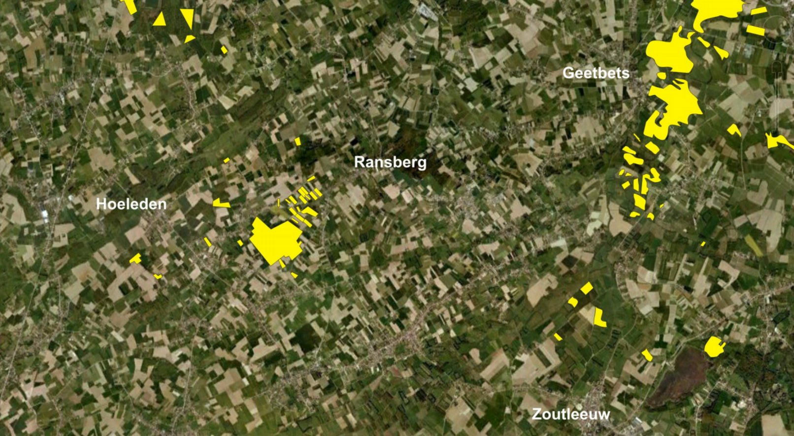
Natuurgebieden Gete – Velpe
Notes:
Eerste dia bij werkdagen

Slide 4
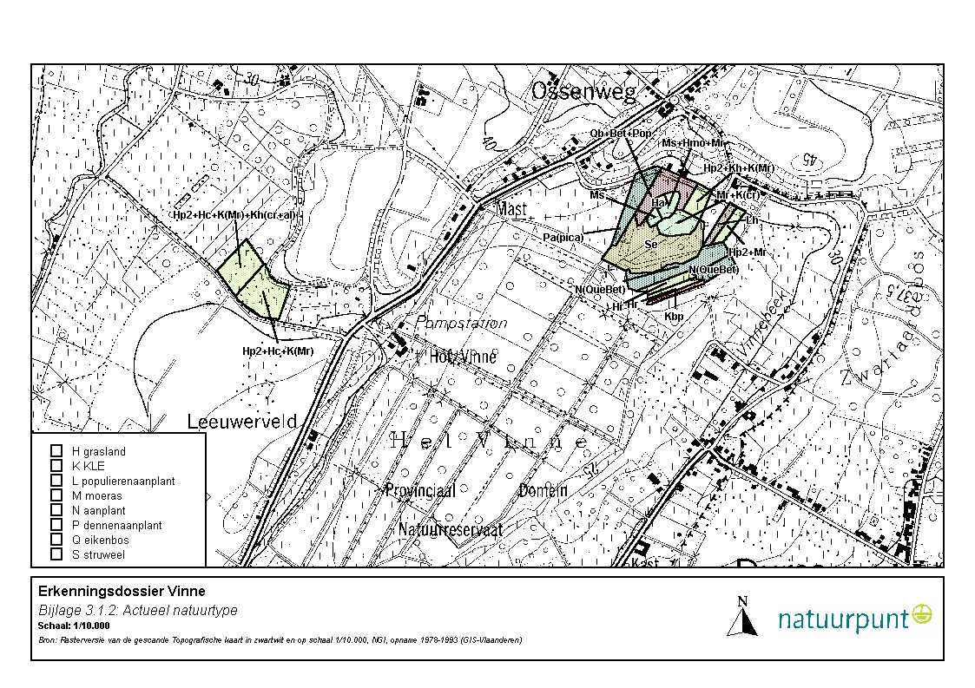
Natuurpunt in Het Vinne
3.5 ha Klein Vinne
15 ha Vinne sinds 1994

Slide 5
Natuurpunt in Het Vinne
3.5 ha Klein Vinne
15 ha Vinne sinds 1994

Slide 6
Evolutie sinds 2005
Uitbreiden heischraal grasland: kappen van eiken en berken, stuwing waterpeil
Introductie van blauwe knoop
Herstel stekelbrem
Typische schraallandsoorten
4 soorten veenmossen
Gouden sprinkhaan, moerassprinkhaan, zomertortel

Slide 7
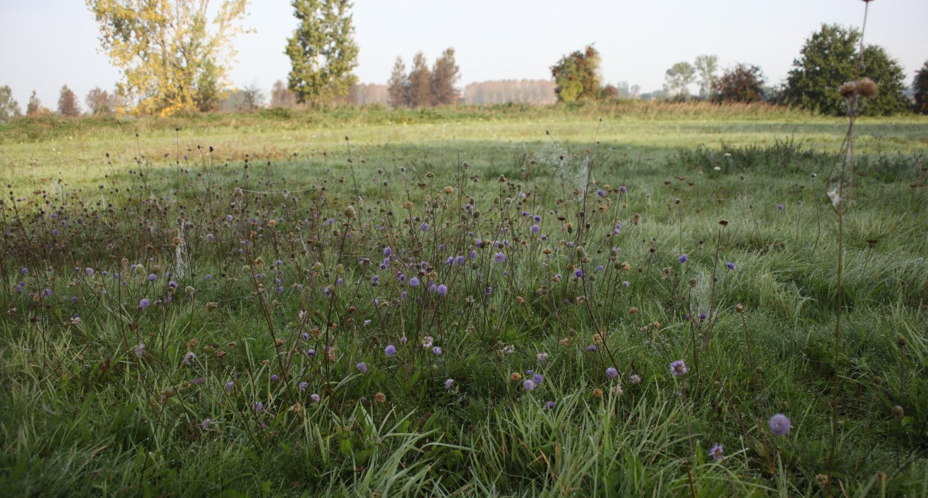
Evolutie sinds 2005

Slide 8
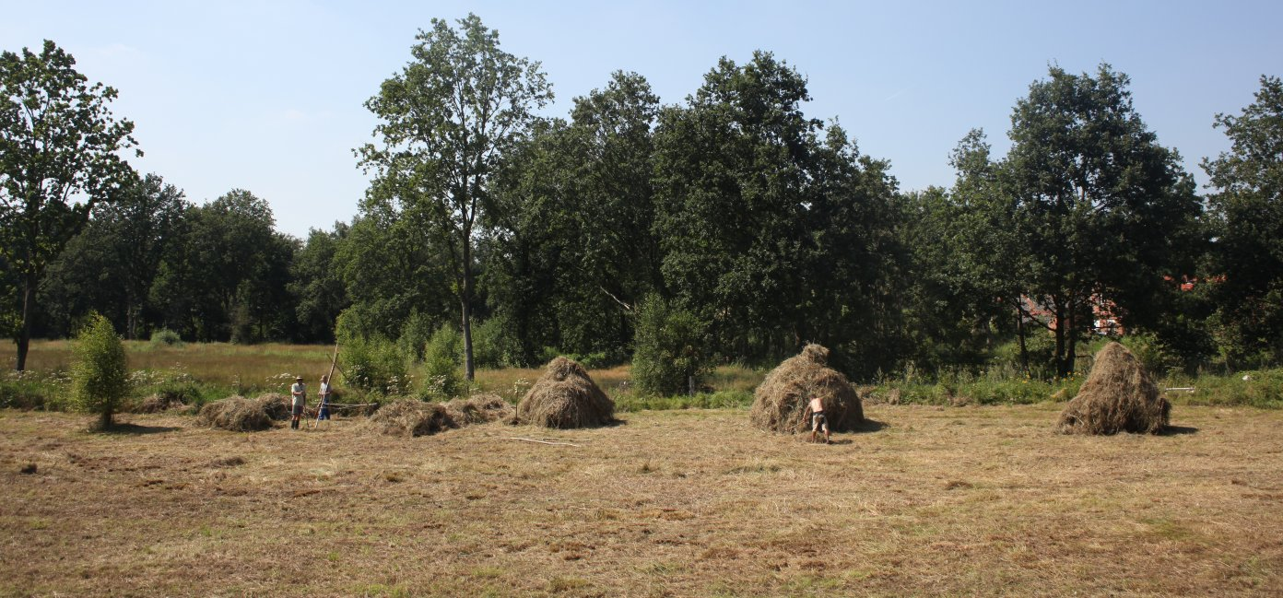
Evolutie sinds 2005
“Paardenweide” en boomgaard
Van hooien naar begrazen

Slide 9
Evolutie sinds 2005
“Paardenweide” en boomgaard
Van hooien naar begrazen
Kappen populieren, uitbreiding begrazingsblok

Slide 10
Evolutie sinds 2005
“Paardenweide” en boomgaard

Slide 11
Evolutie sinds 2005
Winter 2010: openkappen van 3 ha elzenstruweel
➔ Nat schraal grasland ??

Slide 12
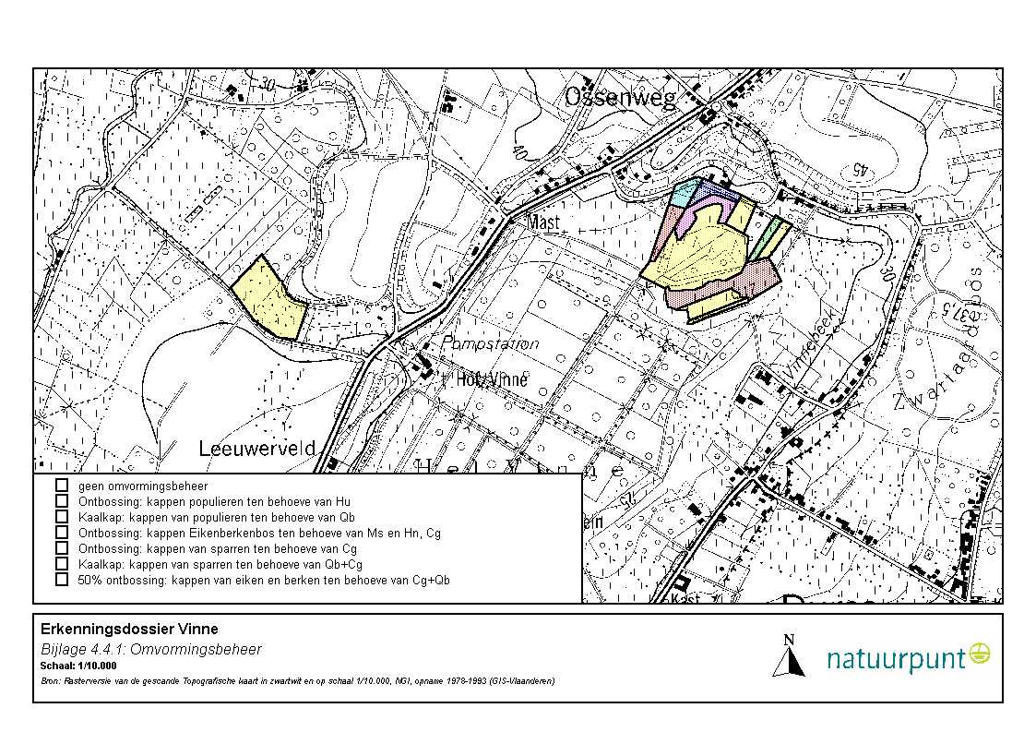
Evolutie sinds 2005
Winter 2010: openkappen van 3 ha elzenstruweel
➔ Nat schraal grasland ??

Slide 13
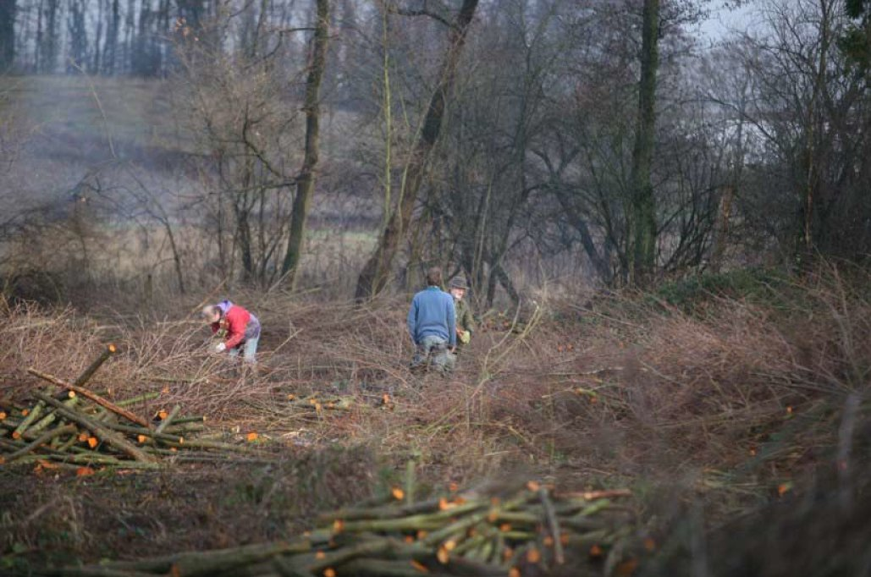
Evolutie sinds 2005
Winter 2010: openkappen van 3 ha elzenstruweel
➔ Nat schraal grasland ??

Slide 14
Evolutie sinds 2005
Begrazingsblok Galloways Vinne
Begrazen deels in wastine-bos - openen bodemstructuur
Verstruweling van ondergroei (bramen) wordt sterk tegengehouden
Kansen voor andere planten

Slide 15
Evolutie sinds 2005
Winter 2010: openkappen van 3 ha elzenstruweel
➔ Nat schraal grasland ??

Slide 16
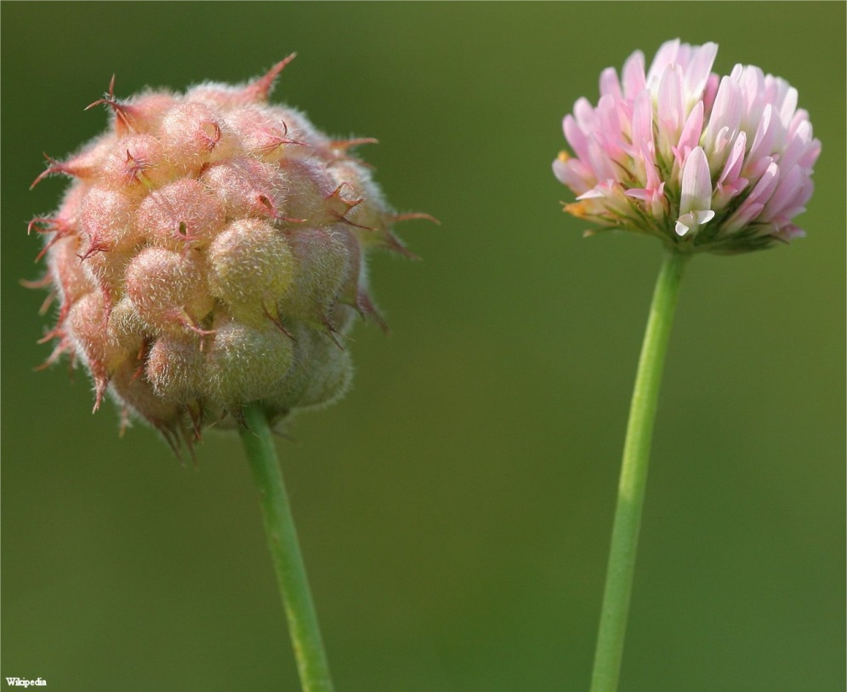
Klein Vinne
Bestendigen van graasbeheer met runderen
Zilverschoongrasland met wisselende waterstand
Pijptorkruid, aardbeiklaver, holpijp, koekoeksbloem...
Geelgors, roodborsttapuit, ...

Slide 17
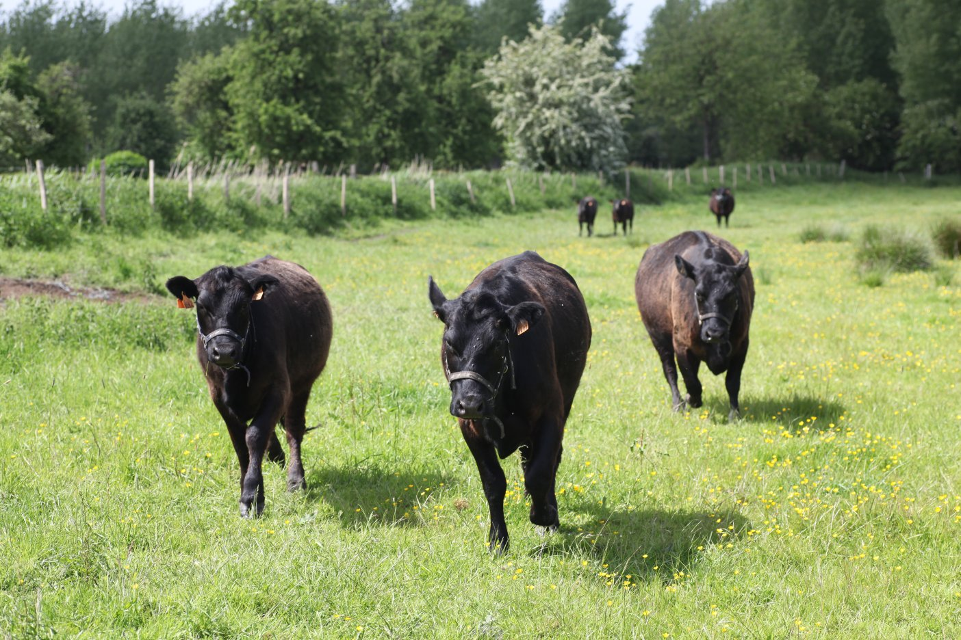
Klein Vinne
Bestendigen van graasbeheer met runderen
Zilverschoongrasland met wisselende waterstand
Pijptorkruid, aardbeiklaver, holpijp, koekoeksbloem...
Geelgors, roodborsttapuit, ...

Slide 18
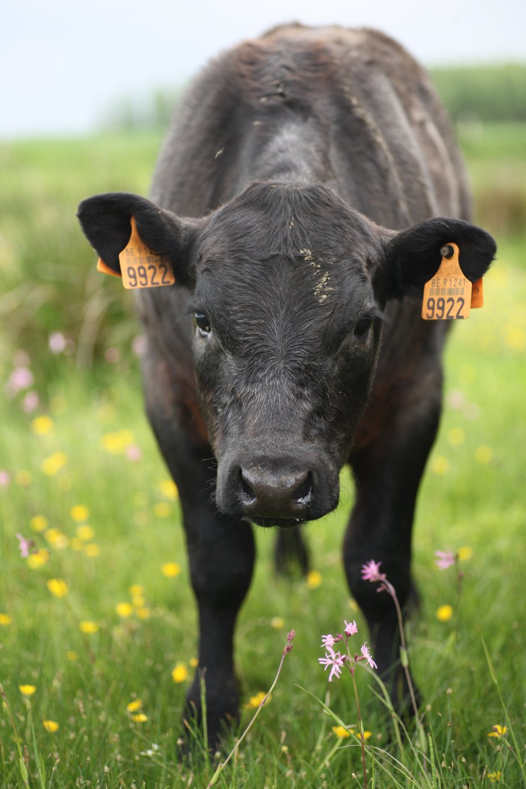
Klein Vinne
Bestendigen van graasbeheer met runderen
Zilverschoongrasland met wisselende waterstand
Pijptorkruid, aardbeiklaver, holpijp, koekoeksbloem...
Geelgors, roodborsttapuit, ...

Slide 19
Evaluatie?
Graslandbeheer – intensief
Kleinschalig – perceelsniveau - noodzakelijk voor behoud versnipperde hoogwaardige natuur
Kleinschalig waar nodig – Grootschalig waar het kan?

Slide 20
7 april 2005

Slide 21
25 maart 2006

Slide 22
1 mei 2012

